Slide 1
Eiendom i en sjø av svarte svaner
Kyte Næringsmegling/Thommesen/Nordea/Stadsporten
5. mai 2022
Christian Ringnes

Slide 2
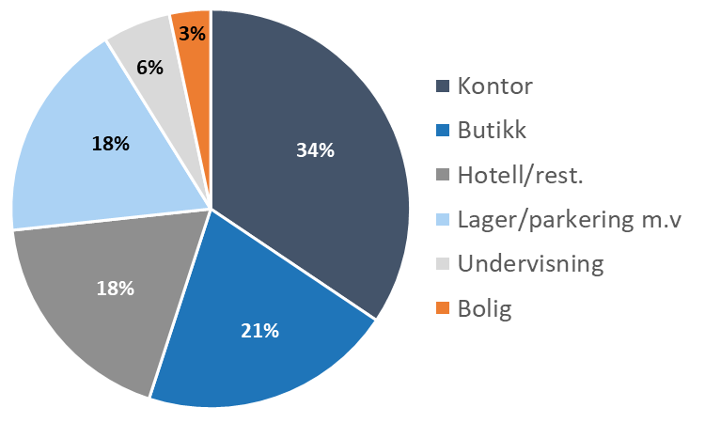
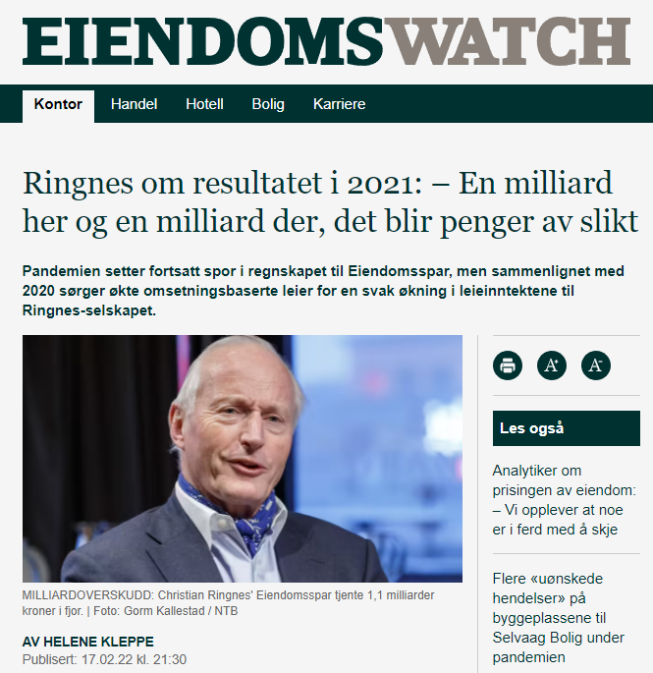
Eiendomsspar/Victoria Eiendom – kort om selskapet
Eiendomsselskap eier, forvalter og utvikler eiendom
Største eier står her
Leieinntektsnivå 2022: kr 1 100 mill.
Eierandel i Pandox AB (157 hoteller – 35 000 rom) (25,8 %, største eier)
Eierandel i Aurora Eiendom (6 kjøpesentre ~ 17 %)
18 eiendommer i Bergen

Slide 3
I To svarte svaner og et svanebarn
II Megatrender og relevans for eiendom

Slide 4
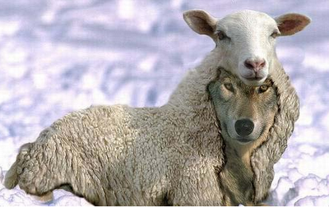
To svarte svaner og et svart svanebarn
Får i ulveklær:
Ulv i fåreklær:
Ukrainakrigen
Covid
Tap av menneskeliv/flyktningestrømmer
Materiell forødelse
Råvaremangel
Potensielt game over
= Isolasjon/selvberging
Restriksjoner på/av
Forsyningstrøbbel Kina
= Isolasjon/selvberegning
Usikkerhet
Usikkerhet
Økte priser
Økte priser
PARTY POOPER:
STIGENDE RENTE
(+ slutt på pengetrykking)

Slide 5
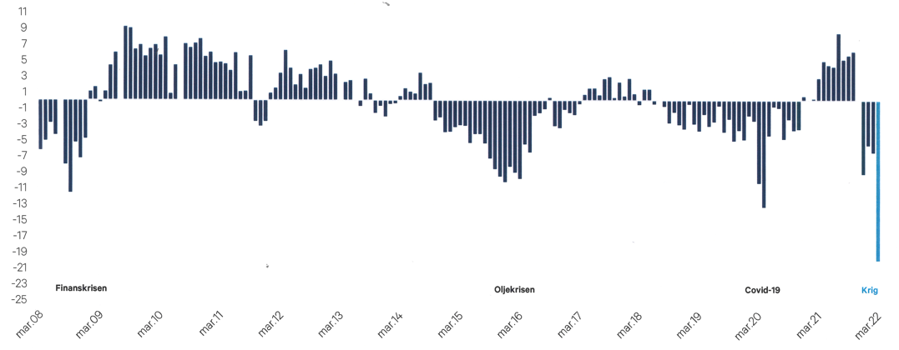
Kanskje ikke så rart at CCI går rett i bøtta? Aldri har forbrukertilliten falt like mye på én måned eller vært på et lavere nivå
Kilde: Opinion/Union Gruppen

Slide 6
Svanebarnet stigende renter på vei
Inflasjonsbekjempelse driver renten
Inflasjon bra for eiendom på lang sikt, men ille på kort sikt
Rentebevegelser virker inn på eiendomsverdsettelser, lav rente = yield ned; høy rente = yield opp
Dessuten skal sentralbankene trekke inn likviditet

Slide 7
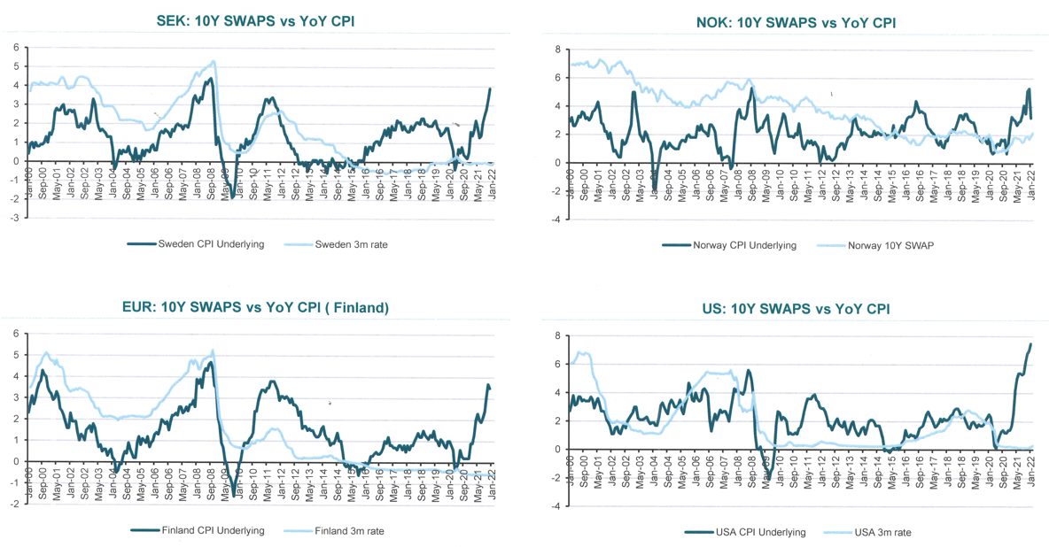
Inflasjonen tok av i september 2021, men renten lå stille til januar 2022 Interest rate market 10Y swaps vs. CPI YOY
Kilde: DNB Markets

Slide 8
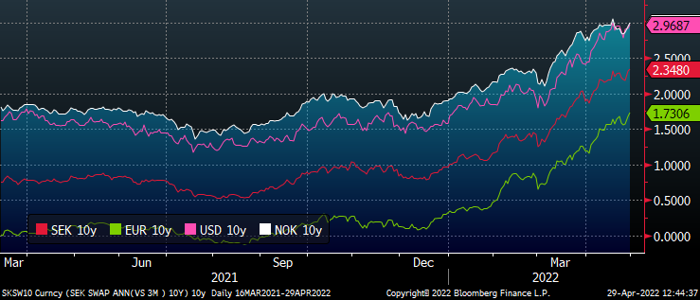
Men så tok renten av… 10y swap
Kilde: DnB

Slide 9
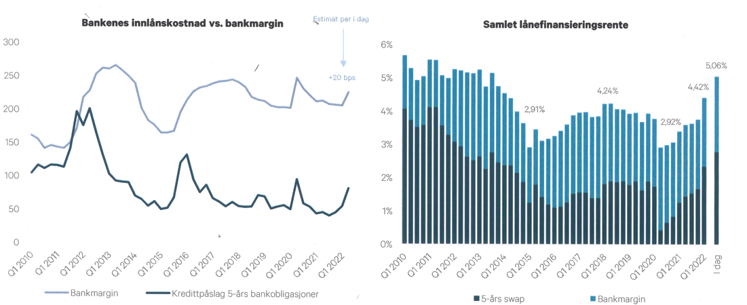
Gjeldskostnaden trekker videre opp Lån til kontor i Oslo, 5-års løpetid, 65 % belåning
Kilde: Union Gruppen, DNB Markets

Slide 10
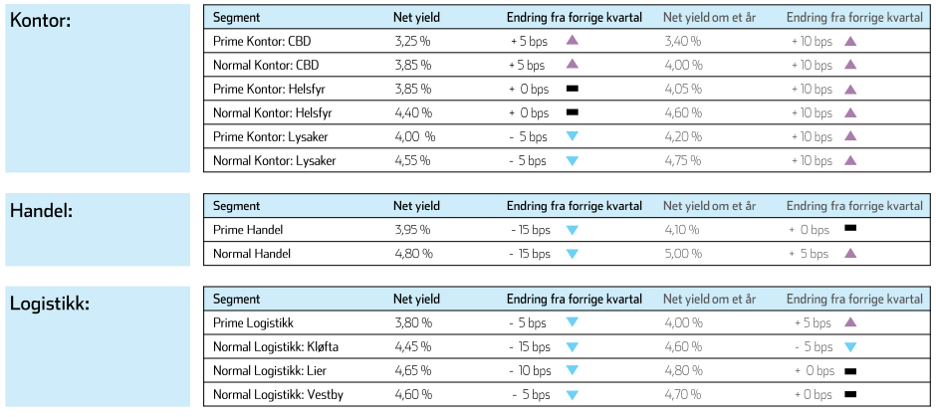
Oppsummering av indikerte yieldnivåer (gjennomsnitt) Q1 2022
Kilde: Malling & Co

Slide 11
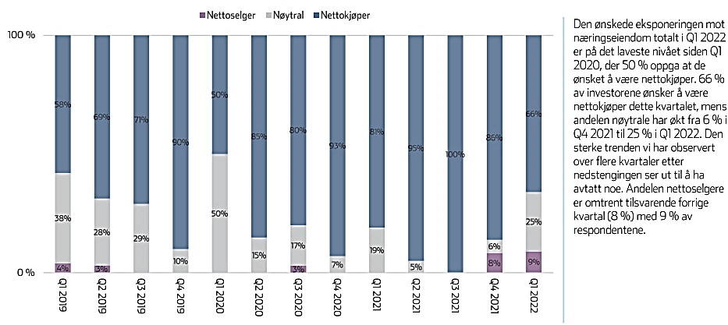
Ønsket eksponering mot næringseiendom neste 12 måneder Utvikling i ønsket eksponering mot næringseiendom totalt neste 12 måneder, andel i %
Kilde: Malling & Co

Slide 12
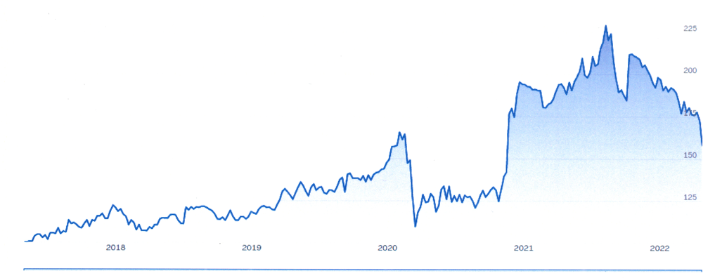
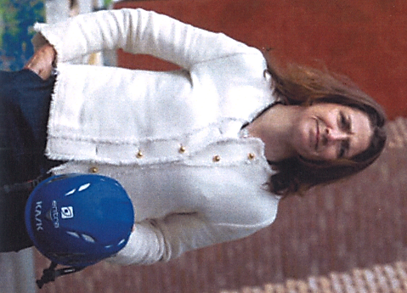
Men watch out – Bakspeilsyndrom?
Søndag 24. april – DnB Markets ned-graderer Entra (økt yield, økt rentekost og økt byggekost): Fra KJØP og target price 233 til SELG og target price 150.
Mandag 25. april – kurs faller 9 % fra 173 til 158 (OBX faller 2,5 %).
Dog:
Entra er en aksje - ikke en eiendom (volatilitet/gearing)
EPRA NRV 235, EPRA NDV 173
To svenske storeiere var det som dro kursen i september 2021
Preget av dyrt kjøp av Oslo Areal, oppskrivning nær 3 milliarder i «sorgens kvartal» ikke troverdig

Slide 13
Umiddelbar effekt av nominell rentedobling grusom, selv om realrenten er uendret Eksempel: Eiendom med 5 % netto avkastning, 60 % LTV (før skatt)
Lav rente 3 % Netto leie 100
Verdi ved 5 % yield 2 000 (1 200 lån; 800 E/K)
Rente 3 %
Inflasjon 1 %
«Realrente» 2 %
Moderat rente 6 % Netto leie 100
Verdi ved 5 % yield 2 000 lån; 800 E/K
Rente 6 %
Inflasjon 4 %
«Realrente» 2 %
År 1 År 2 År 3 År 5 År 10 Netto leie 100 101 102 104 109
Rente 3 % av 1 200 gjeld 36 36 36 36 36
Netto til E/K 800 64 65 66 68 71
E/K avkastning (før verdiendring) 8,0 % 8,1 % 8,3 % 8,5 % 8,9 %
År 1 År 2 År 3 År 5 År 10 Netto leie 100 104 108 117 142
Rente 6 % av 1 200 gjeld 72 72 72 72 72
Netto til E/K 800 28 32 36 45 70
E/K avkastning (før verdiendring) 3,5 % 4,0 % 4,5 % 5,6 % 8,9 %
År 1 forsvinner over halvparten av E/K-inntjeningen. Likevekt nås først etter 10 år. Det kan fort bety høyere avkastningskrav (yield) når den nominelle renten stiger.

Slide 14
Yield er skumle greier, spesielt når den er lav i utgangspunktet… Eksempel: Nettoleie 100, 3,5 % yield, 60 % LTV, verdi 2 857 (1 714 gjeld; 1 142 E/K)
A
B
Yield 3,5 % 4,0 % 4,5 % 5,0 % 5,5 % 6,0 %
Verdi 2 857 2 500 2 222 2 000 1 818 1 666
Verditap kr 357 278 222 182 152
Verditap % 12 % 22 % 30 % 36 % 42 %
E/K 1 142 785 507 285 103 (-49) E/K tap % 31 % 55 % 75 % 90 % >100 %
Faktisk LTV 60 % 69 % 77 % 86 % 94 % 103 %
Stiger yield fra 3,5 % til 4,5 % synker eiendommen 22 % i verdi og egenkapitalen 55 % i verdi. LTV går fra 60 % til 77 %.
A
Stiger yield fra 4,5 % til 6,0 % synker eiendommen 25 % i verdi og egenkapitalen med 63 % i verdi. LTV går fra 60 % til 80 %.
B

Slide 15
Megatrendene
Urbanisering
Globalisering
Digitalisering
Bærekraft

Slide 16
Eiendomsimplikasjoner
Urbanisering: Byene vokser. Det er der du vil være.
Globalisering: «On hold». Isolasjon og sjølberging vil føre til prisøkning og økte renter, deretter muligvis depresjon
Digitalisering: - Netthandel - Remote work - Reisemønstre - Automatisering
Bærekraft: Gjenbruk, energisparing, sortering, sertifisering, rapportering osv.

Slide 17
Digitaliseringseffekter
KONTOR: - Fleksibelt arbeidssted/arbeidstid kommet for å bli - Reisetidsbesparelse konkret og reelt - Egenproduktivitet vs. samhandlingsproduktivitet - Stor sjefs- og kulturutfordring - Mange HA dager -> fristende for firmaer å tilby bare hotdesking -> enda mer fristende for ansatte med HA dager -> Jury still out, men trolig mindre arealbruk. Lav kostnad og fokus på ansatte/kultur kan dra andre vei - TECH og nytt vs. bærekraft - Rehabilitering heller enn nybygg - Rive eller tilpasse brukte kontorer - Reversere deler av TECH

Slide 18
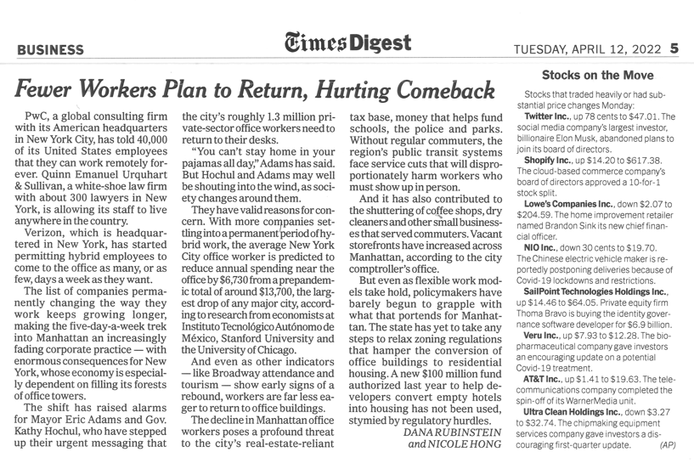
KONTOR:

Slide 19
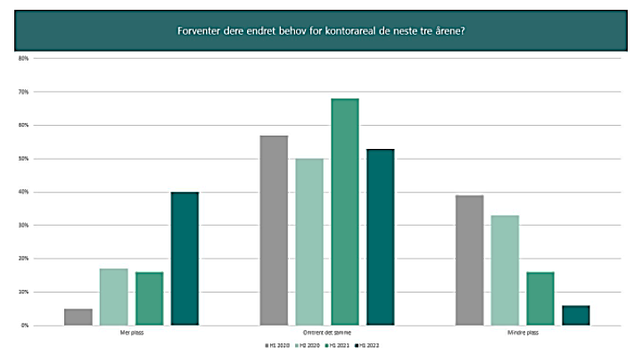

Slide 20
Digitaliseringseffekter, forts.
BUTIKK: - Netthandel vil fortsette å ta andeler – det er den store trenden - Vekst i tradisjonell fysisk handel er ikke over, men skifter innhold (servering, opplevelser, showroom) - Var i en periode mispriset, long tail er lang

Slide 21
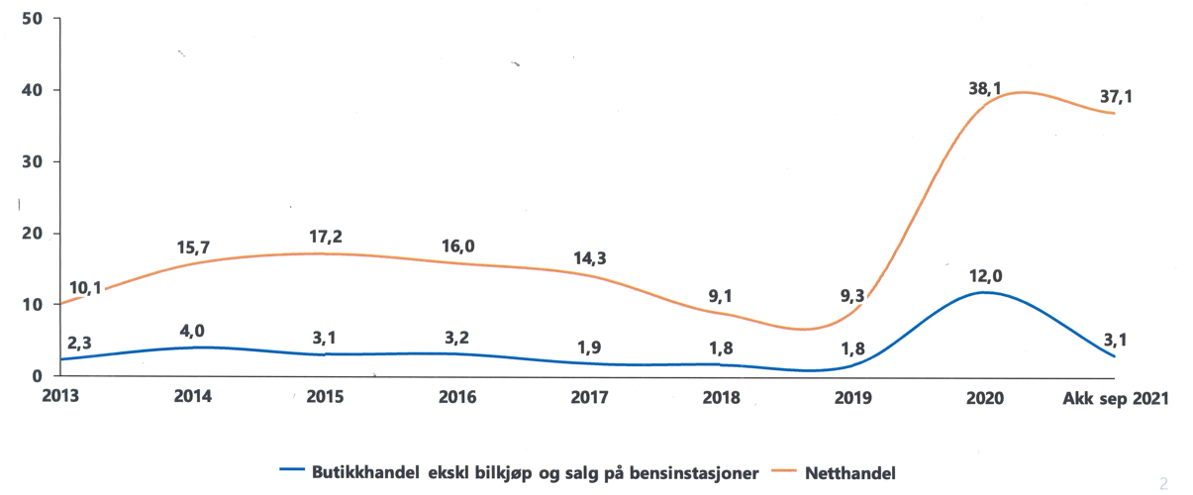
Nett- og butikkhandel forsetter veksten i 2021 Vekst fra samme periode året før
Kilde: NHO Service og handel, SSB 07129 Varehandelindeksen og 07312 Omsetning i varehandel

Slide 22
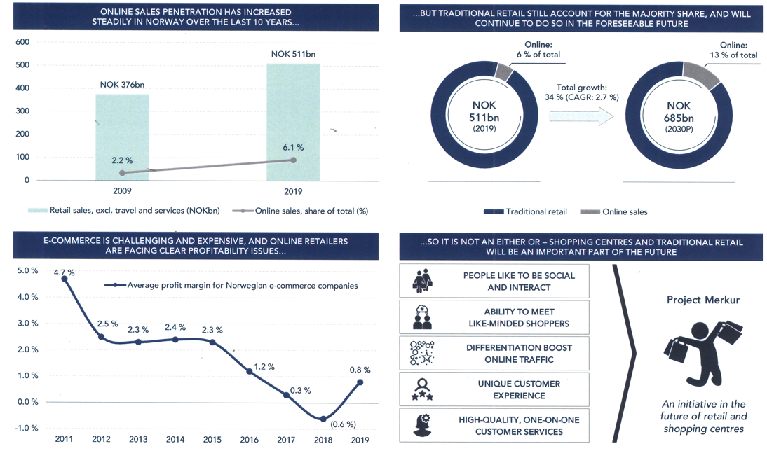
It is not an either or – both traditional retail and e-commerce will be important in the future
Kilde: Statistics Norway, Virke, RetailEXPO survey

Slide 23
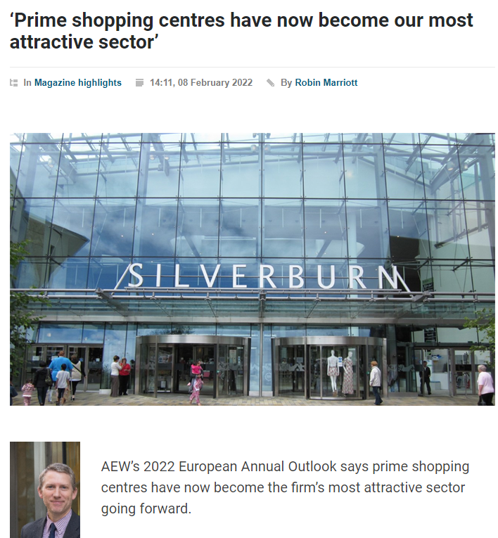

Slide 24
Digitaliseringseffekter, forts.
HOTELL: - Veldig Covid-påvirket, sterk underliggende reisetrend (4 % p.a.) - Nye distribusjonsformer som i seg selv genererer etterspørsel (OTA, AirBnB) - Får trolig ny vår. Fundamental vekst pluss ketchup. -> Jury still out – leisure vs. business (Teams) og potensielt viktigst: bærekraft vs. reisehyppighet

Slide 25
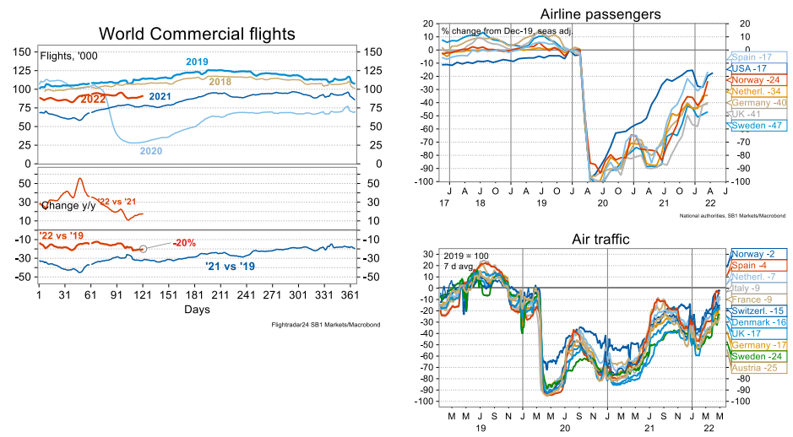
HOTELL: Global airline traffic slightly up last week, still 20 % down from 2019 Geopolitics? Trouble in China? Western Europe & US on the way up
Kilde: Sparebank1 Markets

Slide 26
Nordic regional vs.Capitals Hotel market development: Short trend weekly occupancy
Kilde: Pandox

Slide 27
Digitaliseringseffekter, forts.
LAGER: - Sterk etterspørselsøkning grunnet netthandel (3 x plassbehov + vekst) - Bygges mye, skarpt priset
BOLIG: - I storbyer reguleres og bygges for lite - HA og velstand krever mer areal - Rente- og konjunkturfølsomt kjøp/salg marked

Slide 28
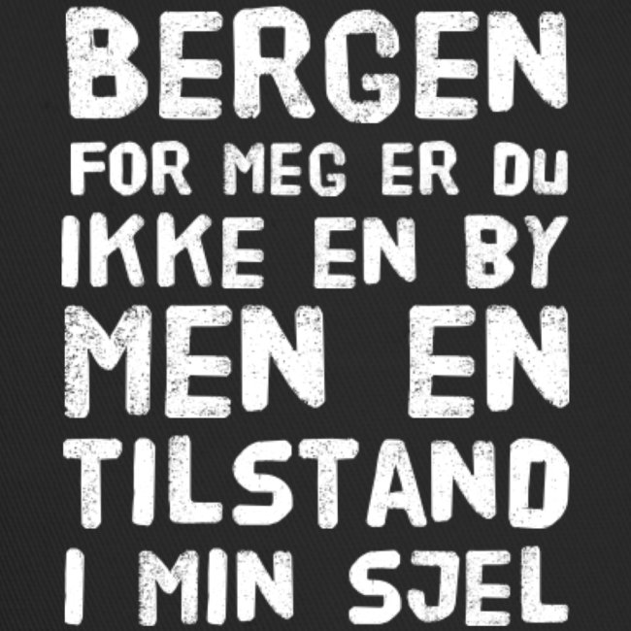

Slide 29
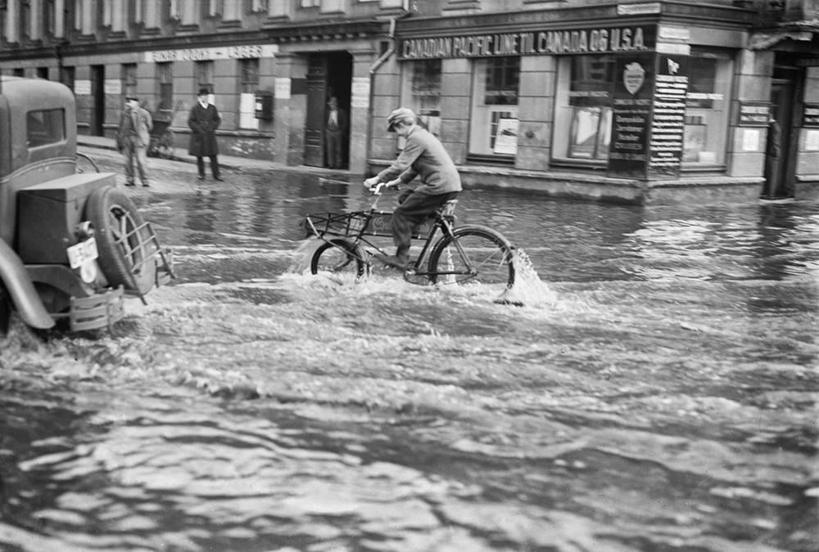

Slide 30
